Slide 1
停電復電後資訊設備注意事項
教室電腦無法投影問題解決方法

Slide 2
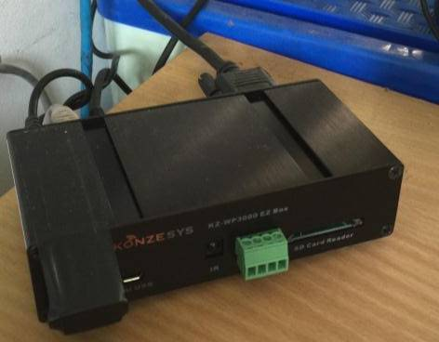
1.科任教室無法投影問題
將EZBOX投影設備左邊第一條電源線拔掉重插即可

Slide 3
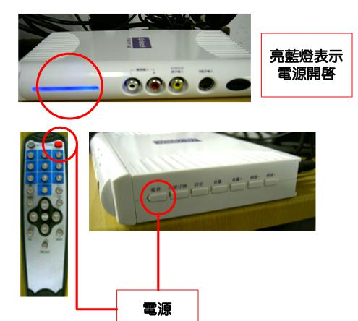
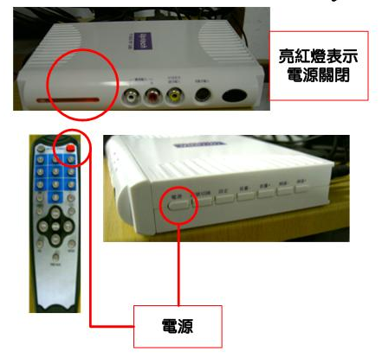
2.導師班級教室無法投影
檢查電視盒是否亮藍燈被開啟，請按電視盒右側面板第一個按鈕[開關]，按下，關閉電視盒，亮紅燈即可。

Slide 4
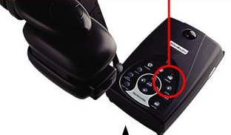
3.班級如有實物投影機
實物投影機會在復電時自動被開啟，請關閉電源即可

Slide 5
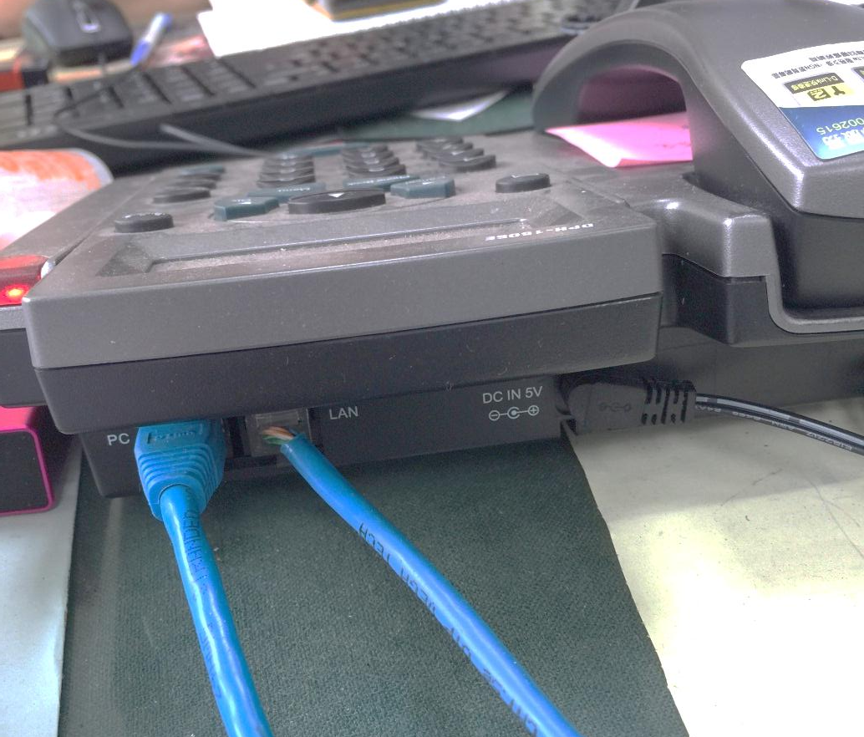
4.班級網路電話不能打
請將網路電話電源線拔掉重插即可，先拔電源線，若沒有電源線拔LAN的網路線即可
網路線
電源

